Slide 1
硕士研究生学位论文答辩
基于依存句法分析的中文评价对象抽取和情感
倾向性分析
答 辩 人：贾治中
指导老师：高志强 教授

Slide 2
目录
基于依存句法分析的中文评价对象抽取和情感倾向性分析
绪论
相关研究
依存句法分析
基于依存句法分析的中文评价对象抽取和情感倾向性分析系统
实验与分析
总结与未来工作

Slide 3
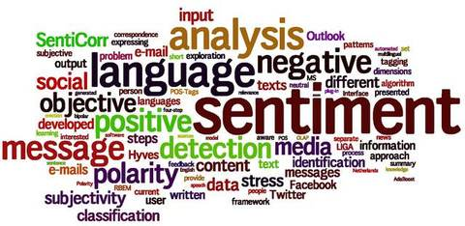
1. 绪论
情感分析（Sentiment Analysis）
研究对象
观点以及与之相关联的概念包括情感、评价、态度和情绪等[1]。
按照处理文本粒度分类
文档级、句子级、实体和特征级。
6个关键任务
实体抽取和分类、方面（特征）抽取和分类、观点持有者抽取和分类、时间抽取和标准化、实体方面情感分类、观点元组生成[1]。
Notes:
情感分析，又叫做观点挖掘，主要研究人们对于实体（如产品、服务、组织、个体、议题、事件、主题和它们的属性）的观点、情感、评价、评估、态度和情绪。
文件層級分析的主要目的，是找出整篇意見文章所表達的正面或負面情緒。然而這個層級的分析，必須假設一篇文章只對一個主體事件表示意見，若文章中存在多個被表示意見的主體事件，就會面臨無法分析情感的形情。
語句層級分析的主要目的，是找出每句話所表達的正面、負面或中性情緒，而中性意見通常也代表沒有意見。雖然語句層級分析的細緻度較高，但依舊與文件層級分析遇到相同的瓶頸，就是當一句話出現了兩個以上被表示意見的主體事件時，就會面臨無法分析情感的形情。例如以下這句話「蘋果公司在糟糕的經濟環境中表現得非常好」，就無法判斷語句的表達情緒為何。
由於文件層級分析與語句層級分析無法有效找出話語中的真正意見，因此概念層級分析的目標就是要透過最細緻的分析方法，來理解話語中的所有情感、意見與其對應目標。
基于这个框架的情感分析常常被称为基于方面或者基于特征的情感分析。

Slide 4
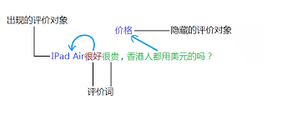
1. 绪论
评价对象抽取和倾向性分析
评价对象抽取
抽取出一段文本中所讨论或者描述的主题、实体或者实体的某些方面和属性等，即评论文本中修饰词语或评论词语所修饰的对象。
倾向性分析
抽取出文本中描述评价对象的情感词、极性词，并对其做情感倾向性进行分析（正面评价或负面评价）。

Slide 5
1. 绪论
中文评价对象抽取和倾向性分析的难点
同一句中评价对象与观点词的距离较远，同时，二者之间存在其他干扰性的评价对象和观点词，导致二者无法被正确地关联和抽取出来。
情感词存在，但是句中无明显的评价对象或只有相应的代词存在时，即评价对象缺失，如何根据上下文正确找到情感词关联的评价对象。
句子含有情感词，但是并不包含情感倾向性，可能只是表达某种心理活动或非评价性的想法、愿望等。
句子中无明显的情感词存在，但依旧表达情感倾向性。
转折词、否定词、情态动词等表达方式及其位置给倾向性分析带来不确定性。
一些与情感词关联的名词，干扰了真正评价对象的抽取。
Notes:
3) 如“我希望小明能取得好成绩！”
4) 如“他的店铺很有人气！”
6) 例如“查韦斯病逝，又一个伟大的英雄离开了。”，该句中可能抽取出来的评价对象和观点词是[英雄，伟大]。

Slide 6
1. 绪论
研究内容
主要针对问题
目前很多使用观点词和评价对象的关系进行抽取的方法往往难以精准地抽取出观点词真正关联的评价对象，尤其是评价对象与观点词不在同一子句中的时候。

Slide 7
1. 绪论
研究内容
主要工作
在现有词典的基础上，构建用于情感分析的情感词典。这些词典主要用于处理评价句中无用成分或只是表达想法、意愿的非评价句对情感分析的干扰，提供语义规则和倾向性分析需要的词库支持。
本文在依存句法分析的基础上，利用语义角色标注，添加了一系列的抽取规则进行情感分析。同时使用了定中短语替换通常的名词短语抽取出候选评价对象，用以提高评价对象和观点词的抽取精确度。这些规则主要考虑了中文语义知识、常用句式等对情感分析的影响。
提出一种评价对象搜索方法，用于改善在只抽取出代词或句法关系中无评价对象的情况下，搜索上下文中真正的评价对象的精确度。该方法主要结合了词义和词语相似度计算算法，缩小了在上下文中潜在评价对象的搜索范围。

Slide 8
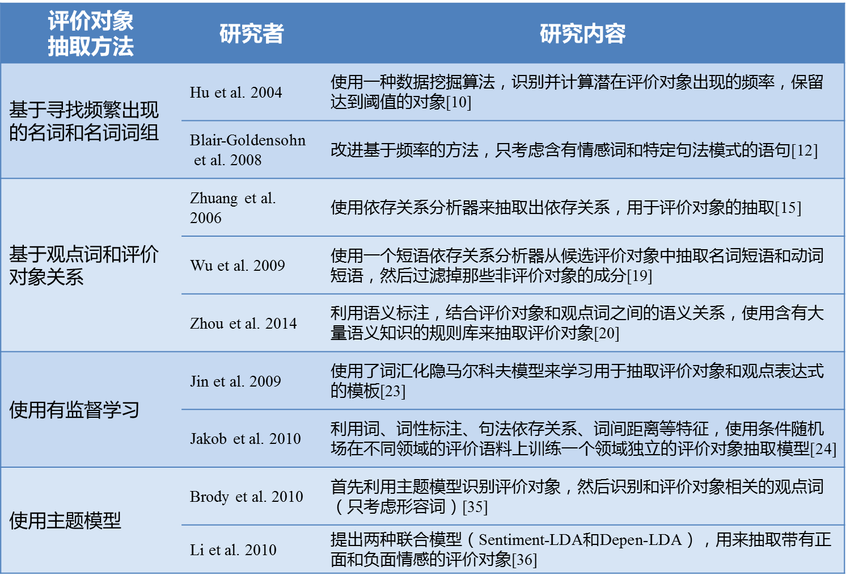
2. 相关研究
评价对象抽取的研究现状
Notes:
有监督学习：在过去的信息抽取领域，很多基于有监督学习的算法被提出，占主导地位的方法是基于序列标注的方法，因为这些都是有监督的学习方法，所以需要大量的标注数据进行训练。
主题模型：主题模型是一种无监督的学习方法，它假设每个文档是由多个主题混合组成，每个主题又是一个在词之上的概率分布。一个主题模型也就是一个文档的概率生成模型，其输出是一系列词的集合，每个集合构成了一个主题，同时也是文档集合中所有词的概率分布。目前有两种主要的基本模型：pLSA^{[31]}（Probabilistic Latent Semantic Analysis）和 LDA^{[32]}（Latent Dirichlet allocation）。
（主题模型是一种基于贝叶斯网络（Bayesian Networks, BN）的图模型）在情感分析的上下文，基于观点词与评价对象存在对应关系，可以设计一个联合模型同时对观点词和主题进行建模。对于使用主题模型抽取评价对象仍然有一些不同之处，主题可以同时覆盖评价对象和观点词，对于情感分析而言，二者则需要分开。这种分开处理可以通过扩展基本模型（如LDA）来对评价对象和观点词联合建模。

Slide 9
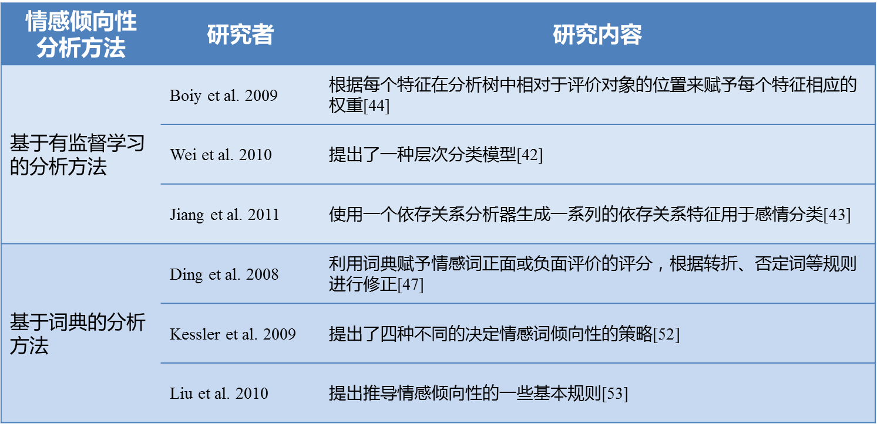
2. 相关研究
情感倾向性分析的研究现状

Slide 10
3. 依存句法分析
概念
“依存”指的是句子中词与词之间支配和被支配的关系，用这种关系描述语言结构的语法称为依存语法。
利用依存语法进行句法分析，称之为依存句法分析。
Notes:
“依存”指的是句子中词与词之间支配和被支配的关系，用这种关系描述语言结构的语法称为依存语法。
利用依存语法进行句法分析，称之为依存句法分析，又称依赖分析，其目标是找出句子中所有词之间的依赖关系。

Slide 11
3. 依存句法分析
分析方法
生成式依存分析方法
判别式依存分析方法
确定性依存分析方法

Slide 12
3. 依存句法分析
生成式依存分析方法
采用联合概率分布模型生成含有概率分值的依存分析树，然后使用相应的算法找到分值最高的打分树作为输出结果[57]。
Notes:
$x$表示句子，$y$表示分析结果，$θ$表示模型参数，$Score\left(x, y;θ\right)$表示联合概率模型，式2-1中，$\left(x_{i}, y_{i}\right)$为训练实例，$N$为实例个数。Eisner在1996年提出了基于双词汇语法的生成式依存分析方法^{[69][70]}，该方法为词间的依赖关系引入概率，同时给出了三个概率模型。

Slide 13
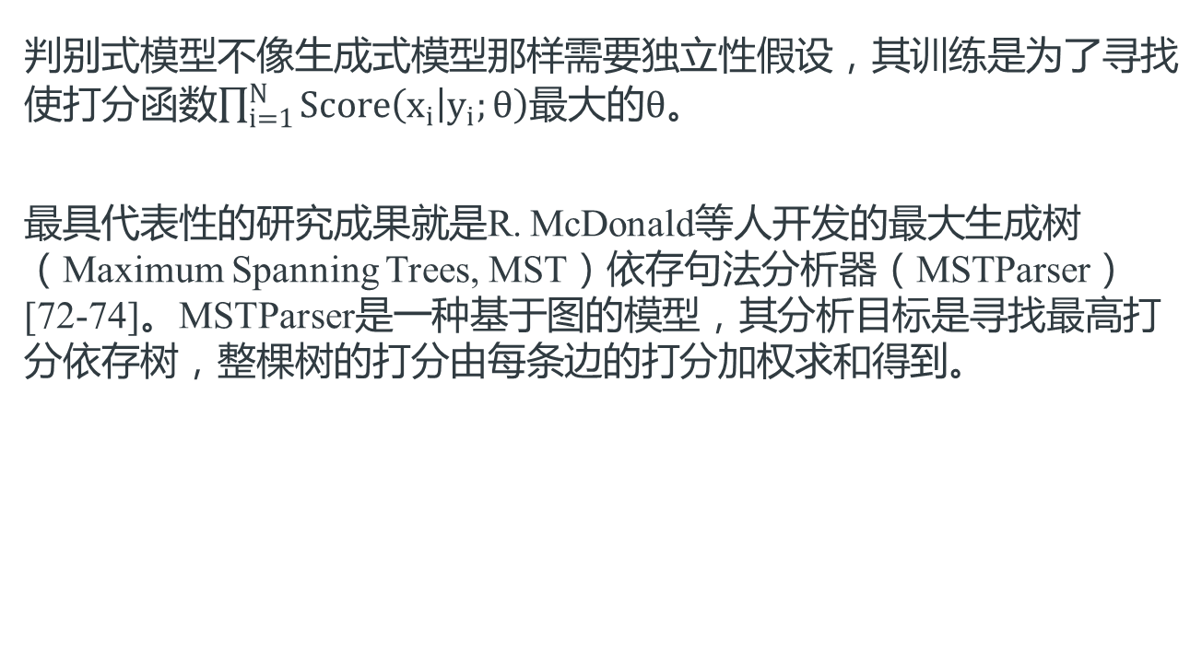
3. 依存句法分析
判别式依存分析方法
判别式模型不像生成式模型那样需要独立性假设，其训练是为了寻找使打分函数$\prod_{i=1}^{N}{Score\left(x_{i} | y_{i};θ\right)}$最大的$θ$。
最具代表性的研究成果就是R. McDonald等人开发的最大生成树（Maximum Spanning Trees, MST）依存句法分析器（MSTParser）[72-74]。MSTParser是一种基于图的模型，其分析目标是寻找最高打分依存树，整棵树的打分由每条边的打分加权求和得到。
Notes:
生成式和判别式的分析方法都是用动态规划算法在全句范围内进行搜索，得到的结果也是全局最优的，但是算法的高复杂度限制了其实际使用。

Slide 14
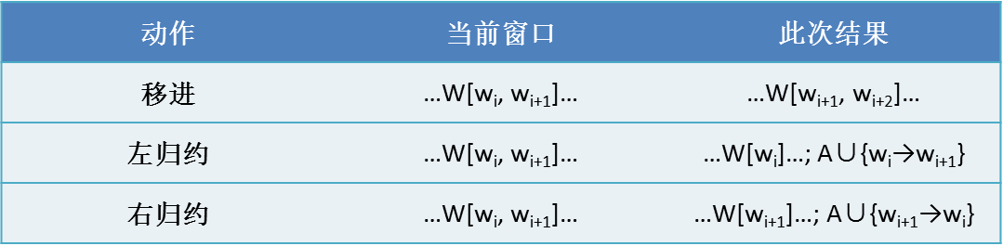
3. 依存句法分析
确定性依存分析方法
确定性依存分析方法的基本思路是对于当前分析的每一个词确定唯一的动作，即成为前面已分析词的父节点或子节点，有时候可能需要对前面的动作进行回溯或修改。
代表性算法： Yamada算法（移进-归约）[76]和 Nivre算法（移进-归约+Arc-eager算法）[77]
Notes:
又称为基于转换的方法。无论是分析模型训练还是决策过程都是局部最优的，采用局部最优近似全局最优的贪婪算法，因此其最大的问题就是错误传递，使得其依存准确率与生成式和判别式方法相比并无优势，但是它的时间复杂度是线性的，另一个优点是可以融入丰富的特征，当前动作决策可以使用所有已建立的句法结构信息。
本文使用的LTP¹依存句法分析器就是基于转换的分析模型，其主要算法依据神经网络依存句法分析算法^{[75]}，同时加入丰富的全局特征和聚类特征。

Slide 15
3.依存句法分析
神经网络依存句法分析算法
Notes:
LTP以前使用的是基于图的模型，现在改为基于转换的方法，算法依据神经网络依存分析算法，目前使用神经网络进行依存句法分析的最好方法。2014，Danqi Chen, starnford university.
TurboParser, 93.1UAS, 31sen/s

Slide 16
3.依存句法分析
神经网络依存句法分析算法
Notes:
LTP以前使用的是基于图的模型，现在改为基于转换的方法，算法依据神经网络依存分析算法，目前使用神经网络进行依存句法分析的最好方法。2014，Danqi Chen, starnford university.
TurboParser, 93.1UAS, 31sen/s

Slide 17
3.依存句法分析
神经网络依存句法分析算法
Notes:
LTP以前使用的是基于图的模型，现在改为基于转换的方法，算法依据神经网络依存分析算法，目前使用神经网络进行依存句法分析的最好方法。2014，Danqi Chen, starnford university.
TurboParser, 93.1UAS, 31sen/s

Slide 18
4. 基于依存句法分析的中文评价对象抽取和情感倾向性分析系统
系统功能模块构成和运行流程图
中文评价对象抽取和倾向性分析系统
SR规则
ATT规则
SN规则
SO规则
评价对象和观点词修正规则
评价对象搜索算法
倾向性分析模块
预处理模块
语言分析 模块
评价对象和观点词抽取模块
词法分析
依存句法 分析
语义角色 标注
评估模块
预处理
语言分析
评价对象和观点词抽取
倾向性 分析
结果评估
Notes:
情绪词典（正面/负面）：反映的是评价主体内心对人或物（评价对象）的情感、喜恶、褒贬等主观感受。类似的词还有 “崇拜”、“拥护”、“力挺”、“讨厌”、“鄙视”等词
评价词典（正面/负面）：表达对人或物或事的观点或评论。这类词包括：“美丽”、“有趣”、“伤害”、“有利于”、“败类”等，多以形容词、名词、动词、副词等为主。
观点引述词典：用于过滤句子中非核心成分，以减少不相关成分对评价对象抽取的干扰。.一种是以介词开头，引述性词结尾的短语结构，如：“就…而言”，“据…判断”等；另一种是陈述性词语，如：“猜测”、“说明”、“感觉”等。
虚拟语气词典：用来过滤那些非真正表示情感倾向性或观点的情感词。这类词包括：“如果”、“希望”、“为了”等。这类词往往是表达作者某种期望、想法或未知猜测、条件假设等。
转折词典：用来处理情感倾向性发生反转的情况。这类词主要包括：“但是”、“可是”、“然而”等。有时候在句中对于同一个评价对象，可能同时存在正面评价和负面评价，如果这个时候含有转折词，那么转折词后的观点词才是作者真正想要表达的对评价对象的倾向性。
名词性情感词典：汉语中还有一些名词单独出现不表示任何情感，但是和“有”、“无”、“没”等词组合起来后就可以表示一定的情感倾向性。这类词包括“意思”、“意义”、“能力”、“地位”、“气质”、“性价比”等。这些词和“有”组合起来就可以表示正面评价，和“没有”、“没”、“无”等词组合起来就可以表示负面评价。
否定词典：该词典主要包含表示否定意义的词。如“不”、“无”、“否”、“没有”等
伪否定词典：该词典主要包含那些不表示否定意味但是含单个否定词的词。如“不得不”、“不可否认”等，用于防止错误的情感倾向性反转。

Slide 19
4. 基于依存句法分析的中文评价对象抽取和情感倾向性分析系统
情感词典
情绪词典
评价词典
观点引述词典
虚拟语气词典
崇拜，喜欢
讨厌，鄙视
美丽，促进
败类，伤害
就…而言
猜测，说明
希望，如果，为了
转折词典
名词性情感词典
否定词典
伪否定词典
但是，然而
有意思，有人气
不，无，没
不得不，不可否认
Notes:
情绪词典（正面/负面）：反映的是评价主体内心对人或物（评价对象）的情感、喜恶、褒贬等主观感受。类似的词还有 “崇拜”、“拥护”、“力挺”、“讨厌”、“鄙视”等词
评价词典（正面/负面）：表达对人或物或事的观点或评论。这类词包括：“美丽”、“有趣”、“伤害”、“有利于”、“败类”等，多以形容词、名词、动词、副词等为主。
观点引述词典：用于过滤句子中非核心成分，以减少不相关成分对评价对象抽取的干扰。.一种是以介词开头，引述性词结尾的短语结构，如：“就…而言”，“据…判断”等；另一种是陈述性词语，如：“猜测”、“说明”、“感觉”等。
虚拟语气词典：用来过滤那些非真正表示情感倾向性或观点的情感词。这类词包括：“如果”、“希望”、“为了”等。这类词往往是表达作者某种期望、想法或未知猜测、条件假设等。
转折词典：用来处理情感倾向性发生反转的情况。这类词主要包括：“但是”、“可是”、“然而”等。有时候在句中对于同一个评价对象，可能同时存在正面评价和负面评价，如果这个时候含有转折词，那么转折词后的观点词才是作者真正想要表达的对评价对象的倾向性。
名词性情感词典：汉语中还有一些名词单独出现不表示任何情感，但是和“有”、“无”、“没”等词组合起来后就可以表示一定的情感倾向性。这类词包括“意思”、“意义”、“能力”、“地位”、“气质”、“性价比”等。这些词和“有”组合起来就可以表示正面评价，和“没有”、“没”、“无”等词组合起来就可以表示负面评价。
否定词典：该词典主要包含表示否定意义的词。如“不”、“无”、“否”、“没有”等
伪否定词典：该词典主要包含那些不表示否定意味但是含单个否定词的词。如“不得不”、“不可否认”等，用于防止错误的情感倾向性反转。

Slide 20
4. 基于依存句法分析的中文评价对象抽取和情感倾向性分析系统
评价对象和观点词抽取模块
评价对象和观点词抽取模块
SR规则
ATT规则
SN规则
SO规则
评价对象和观点词修正规则
评价对象 搜索算法

Slide 21
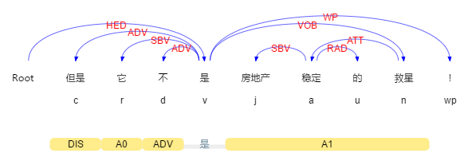
4. 基于依存句法分析的中文评价对象抽取和情感倾向性分析系统
评价对象和观点词抽取模块——SR（Sematic Role）规则
Notes:
该规则融入了评价词的前指语义和情绪词的后指语义，同时综合考虑了针对A0、A1成分存在与否以及情感词位置等情况，采取不同的抽取方式。

Slide 22
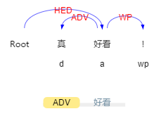
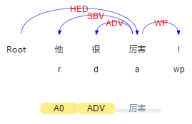
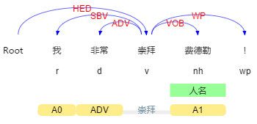
4. 基于依存句法分析的中文评价对象抽取和情感倾向性分析系统
评价对象和观点词抽取模块——SR（Sematic Role）规则
谓词是情感词：

Slide 23
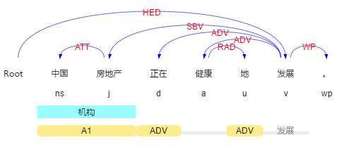
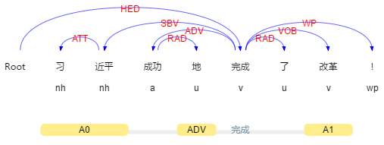
4. 基于依存句法分析的中文评价对象抽取和情感倾向性分析系统
评价对象和观点词抽取模块——SR（Sematic Role）规则
副词是情感词：

Slide 24
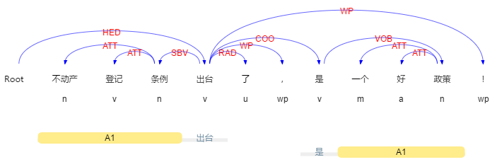
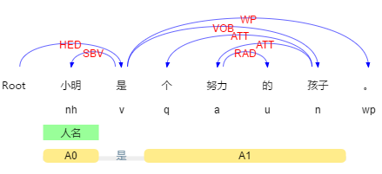
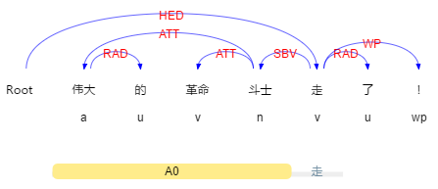
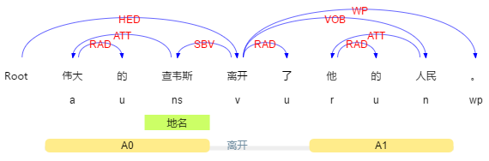
4. 基于依存句法分析的中文评价对象抽取和情感倾向性分析系统
评价对象和观点词抽取模块——SR（Sematic Role）规则
A0或A1含有情感词：
Notes:
1）A0, A1均有；2）有A0无A1； 3）有A1无A0

Slide 25
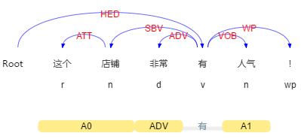
4. 基于依存句法分析的中文评价对象抽取和情感倾向性分析系统
评价对象和观点词抽取模块——SR（Sematic Role）规则
谓词是“有”、“无”、“没”等构成名词性情感词的词：

Slide 26
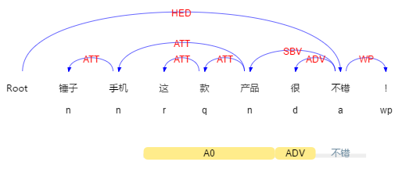
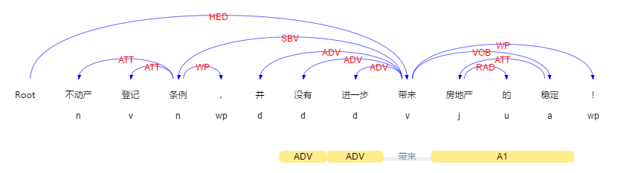
4. 基于依存句法分析的中文评价对象抽取和情感倾向性分析系统
评价对象和观点词抽取模块——评价对象搜索算法
针对问题：当前分析成分中有观点词但是没有评价对象；当前抽取出的评价对象的词性是代词或称呼类名词。
若无A0，根据主谓关系寻找主语t；反之，t=A0。
若t不为代词或以称呼类名词结尾的词
若t为人称代词或含以称呼类名词结尾的词
返回抽取到的评价对象。
寻找最近的人名实体。
若t为空或含非人称代词
1）t所在位置的前一位置的连续名词短语；
2）从t所在子句开头至t当前位置寻找定中短语或候选名词及短语；
3）主题中候选评价对象；
4）同一上下文上一次分析找到的评价对象。

Slide 27
4. 基于依存句法分析的中文评价对象抽取和情感倾向性分析系统
评价对象和观点词抽取模块——ATT（Attribute）规则
ATT规则主要根据句法依存分析的结果，将所有ATT（定中关系，描述定语与中心语的关系）标注范围内的且位置不在SR规则已分析范围中的词块抽取出来作为候选评价对象。
例如：“人工智能的发展”，“伟大的毛主席”等。
将LTP词性标注集下的形容词、副词、动词、名词、惯用语等作为候选观点词。
Notes:
中心语一般是名词、代词、数词、体词性联合短语等（体词主要用来指称人或事物,包括名词、代词、数词、量词这几类词的代词），有时谓语性成分也可以充当中心语，例如“生活水平的改善”、“人工智能的发展”等。这种做法能抽取出很多非名词性短语，比现有只抽取出名词性短语作为候选评价对象的方法要好。需要注意的是，对于定中短语中可以进一步抽取出来作为评价对象的成分，如“伟大的毛主席”、“《三体》的成功”等，需要作进一步抽取。

Slide 28
4. 基于依存句法分析的中文评价对象抽取和情感倾向性分析系统
评价对象和观点词抽取模块——ATT （Attribute）规则
扩展后的双向传播规则[18]：
Head规则：
Direct规则：
Indirect规则：

Slide 29
4. 基于依存句法分析的中文评价对象抽取和情感倾向性分析系统
评价对象和观点词抽取模块——SN（Single Noun）规则
SN规则主要根据词性标注的结果，将除了表示方位、时间外的且不在前面规则已分析范围中的单个名词（包括一般名词、人名、地名、机构名、地理位置名、专有名词等）抽取出来作为候选评价对象。
将LTP词性标注集下的形容词、副词、动词、名词、惯用语等作为候选观点词。

Slide 30
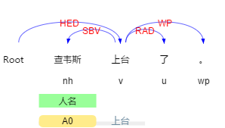
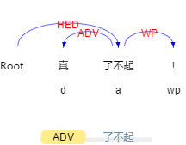
4. 基于依存句法分析的中文评价对象抽取和情感倾向性分析系统
评价对象和观点词抽取模块——SO（Single Opinion）规则
SO规则主要针对句中观点词无其他评价对象与之建立依赖关系，仅有根结点（Head）与之关联的情况。使用评价对象搜索算法寻找前文可能存在的与该观点词对应的评价对象。

Slide 31
4. 基于依存句法分析的中文评价对象抽取和情感倾向性分析系统
评价对象和观点词抽取模块——评价对象和观点词修正规则
有效性检测规则。
评价对象是人称代词或以职位、称号等结尾。
虚拟语气检测规则。
无效符号过滤规则。
情感词转折规则。
Notes:
1）评价对象长度小于2且不是名词；
评价对象是情感词且不是名词或评价对象包含有观点词；
评价对象只含有副词、动词、惯用语、量词、数词或以方位词、时间词结尾等。
2）利用人名实体搜索算法在上下文中寻找人名
3）对位置在“希望”、“猜测”、“不知道”等虚拟语气词支配的子句中的观点词和其对应的评价对象进行剔除。
4）过滤掉评价对象首尾无效的标点符号，如“，”、“；”等，这些主要是语义标注时所引入的。
5）对SR规则抽取出来的评价对象和观点词对，若同一个评价对象对应多个观点词，根据情感转折词典，优先选择位于转折词从句中的观点词。

Slide 32
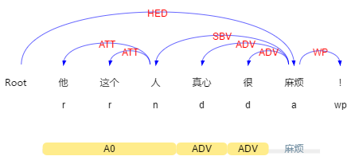
4. 基于依存句法分析的中文评价对象抽取和情感倾向性分析系统
倾向性分析模块
倾向性分析主要根据每个评价对象对应的观点词，判断评价对象最终的情感倾向性。情感倾向性的判断主要使用情绪词典和评价词典，同时将上下文中与之关联的副词作为分析参考词，综合分析决定是否对情感极性进行反转。
基本思想：
考虑副词是否定词还是伪否定词对情感极性的影响。
如果副词观点词和非副词观点词同时存在，副词观点词对情感极性的影响要稍微弱点，所以赋予副词观点词的基本评分要低一些。
多个评价词存在的情况下，选取评分绝对值最大的评价词的倾向性作为最终评价对象的情感倾向性结果。

Slide 33
5. 实验与分析
实验设置
数据集：
自然语言处理与中文计算会议（NLP&CC）2013年情感要素抽取和倾向性分析评测语料，共10个主题，约10000条微博。
实验环境：
实验所用系统在Java 1.7下以JetBrains公司开发的IntelliJ IDEA为开发平台实现。
操作系统 | CPU | 内存 | Java版本
Windows 10 | Core i5-4200U | 8G | JDK 1.7.0-ea

Slide 34
5. 实验与分析
评价标准
评价标准采用精确评价和宽松评价两种方式，使用准确率、召回率和F1值作为评价指标。
精确标准：

Slide 35
5. 实验与分析
评价标准
评价标准采用精确评价和宽松评价两种方式，使用准确率、召回率和F1值作为评价指标。
宽松标准：

Slide 36
5. 实验与分析
整体情感分析结果（精确标准）
参评结果 | 正确率 | 召回率 | F1值
本实验结果 | 0.375 | 0.316 | 0.343
Best | 0.448 | 0.408 | 0.427
2th | 0.393 | 0.320 | 0.353
参评机构各指标平均值 | 0.167 | 0.137 | 0.144

Slide 37
5. 实验与分析
整体情感分析结果（宽松标准）
参评结果 | 正确率 | 召回率 | F1值
本实验结果 | 0.501 | 0.420 | 0.457
Best | 0.563 | 0.514 | 0.538
2th | 0.566 | 0.399 | 0.468
参评机构各指标平均值 | 0.294 | 0.216 | 0.234

Slide 38
5. 实验与分析
语义规则对情感分析性能的影响
Notes:
通过添加语义规则，情感分析系统的准确率得到显著提高，由原来的40.21%提升到50.06%，从而明显提高F1值。然而，召回率仅由38.59%提升到42.03%。

Slide 39
5. 实验与分析
语义规则对评价对象抽取性能的影响
Notes:
分析可以发现，语义规则的添加并没有非常明显地使基于依存句法分析的方法抽取出更多的评价对象，但是却使得评价对象的抽取精确性得到很大的提高。通过语义角色标注可以较为清晰地标出以谓词为中心的动作参与成分，缩小以该谓词为中心的子句中评价对象的搜索范围。同时，利用包含语义知识的规则可以在一定程度上根据情感词的前指倾向或后指倾向决定抽取哪部分成分作为评价对象。这样可以避免完全依赖依存关系这种粗粒度的方法进行评价对象抽取，尤其是在观点词与多个评价对象具有依存关系的情况下。根据双向传播规则，与观点词关联的评价对象候选词都会被抽取出来。而语义规则会利用语义知识对参与情感表达的成分进行判断和选择，只要包含更加丰富的词库，这种细粒度的方法甚至还能识别出更多表面无情感但表达倾向性的观点词，包括一些惯用 语、句式等

Slide 40
5. 实验与分析
依存关系间接规则对情感分析性能的影响
Notes:
在当前语料下，无论是否有语义规则，添加间接依存规则都能提高系统召回率，而准确率都有所下降。综合起来，F1值均有所提高。
进一步观察可以发现，在没有语义规则的情况下，添加间接依存关系规则能显著提高系统召回率（约8%），同时准确率却由46.29%下降到40.21%，F1值提升约2%；而在有语义规则的情况下，添加间接依存关系规则系统召回率仅仅提高了约2%，准确率仅仅降低了约1%，F1值提升了约0.7%。由此可见，在无语义规则的时候，间接依存规则对于系统识别的准确率和召回率的影响非常明显，它在抽取出更多的评价对象的同时，也识别出很多无关成分，因此带来了精确度的损失。而有了语义规则之后，间接依存规则对系统性能的影响明显被削弱了。通过对实验标注结果进行分析发现，语义规则中使用的评价对象搜索算法能帮助识别出距离观点词稍远的评价对象，在某种程度上类似于间接依存规则抽取方法寻找远距离的评价对象和观点词，但是由于其是基于语义知识的，在正确性上要更高一些。
从整体上看，合理地对间接依存规则中使用的依存关系进行约束，在一定程度上还是提高了系统的整体性能。

Slide 41
5. 实验与分析
ATT规则和名词短语方法对比实验（去除语义规则）
Notes:
名词短语规则主要关注的是以名词为核心的短语结构，而ATT规则关注的定中短语的中心语一般是名词、代词、数词、体词性联合短语等，有时谓语性成分也可以充当中心语。名词短语规则是在分词和词性标注的基础上，以规则为驱动的抽取方法；ATT规则是在依存句法分析的基础上，将能在句法结构层面上通过定中关系关联的成分作为评价对象候选词，这是以句子整体结构分析结果为驱动的。因为语义规则中也使用了定中短语抽取评价对象，为了保证语义规则不对验证实验造成影响，本文在去除语义规则的情况下做了ATT规则和名词短语规则的对比实验。从图3-6可以看出，使用ATT规则的识别准确率比名词短语规则要高近21%，召回率高出近5%，F1值高出约15%。实验结果也验证了使用ATT规则抽取出的短语作为评价对象候选词在准确率还是召回率都取得不错的结果，它能抽出更丰富的短语类型，以句法结构为基础，准确性也相对高一些。可以猜想，如果再融入语义知识，准确性会有进一步提升的可能，而评价对象搜索算法中使用词义相似度就是基于这一点。

Slide 42
5. 实验与分析
评价对象搜索算法对情感分析性能的影响
Notes:
评价对象搜索算法主要处理当前子句中观点词无对应的评价对象（例如，“真是美丽啊！”）或针对当前找到评价对象需要搜索其指代的更加明确的评价对象（例如，“他真是个好同志！”）的情况。由图3-7可以看出，添加评价对象搜索算法后，准确率、召回率和F1值都提升了约2%。这说明，本文的评价对象搜索算法确实对提升系统识别的准确率和召回率有所帮助，但是提升能力却极为有限。这是因为对于子句中需要从上下文寻找评价对象的观点词而言，目前使用的评价对象搜索算法主要是基于就近原则以及子句评价对象一般在句首或主题中这样的假设，这种在句子结构上的设想很难保证找到的评价对象就一定是正确的，具有很大的不确定性。同时，即使添加了人名实体检测和搜索这样含有语义知识的方法，也只能保证评价对象搜索类别的确定性，依旧有可能出现误差（本文在预处理使用了非核心成分过滤就是为了减小这种误差）。

Slide 43
5. 实验与分析
人名实体检测对情感分析性能的影响
Notes:
就整个评价对象搜索算法而言，人名实体检测对系统的准确率影响较大，这也说明它给评价对象搜索范围带来了一定的确定性。

Slide 44
5. 实验与分析
人名实体检测对情感分析性能的影响
主题 | 0 | 1 | 2 | 3 | 4 | 5 | 6 | 7 | 8 | 9
无人名 实体检测 | 0.5485 | 0.3633 | 0.4846 | 0.4376 | 0.3574 | 0.3328 | 0.6169 | 0.4748 | 0.3293 | 0.4569
有人名 实体检测 | 0.5538 | 0.5388 | 0.4883 | 0.4354 | 0.3494 | 0.3339 | 0.6116 | 0.4784 | 0.3295 | 0.4569
此处性能以宽松标准下的F1值为主。编号和主题对应如下：0-不动产登记条例，1-查韦斯，2-锤子ROM，3-厨子戏子痞子，4-毒玩具，5-曼联VS皇马，6-魔境仙踪，7-王语嫣，8-笑傲江湖，9-中国方言式英语。
Notes:
进一步观察表中各个主题在有无人名实体检测的情况下宽松标准下的F1值可以发现，人名实体检测和搜索对主题是“查韦斯”的语料的性能提升最为显著，效果最好。同样是关于人物的语料，主题是“王语嫣”的语料性能提升却很小。经过对比可以发现，在“查韦斯”的语料中，句子基本以人名“查韦斯”为主，在进行人名实体搜索时，误差非常小；而在“王语嫣”的语料中，句子中含有的人名可能会有多个，这给人名实体搜索带来很大的误差。
这说明，人名实体检测和搜索这样的方法对于含有大量人名的语料的情感分析确实有帮助，但是需要解决歧义问题，借助语义特征是一个方向。事实上，这种方法更像是领域相关的搜索方法，例如数码产品评价的情感要素抽取，对于很多文本语义特征，如“容量很大”、“跑得快”等，都会对应到一些专有的评价对象上，如“存储”、“CPU”等

Slide 45
5. 实验与分析
误差分析
通过依存关系关联的评价对象和观点词有时并非具有情感上的关联性。
评价对象搜索时，缺乏语义理解导致关联上出现的误差。

Slide 46
5. 实验与分析
误差分析
“不动产统一登记制度建立后，可以更好地落实《物权法》，有效保护不动产权利人的合法财产权。”
这句的抽取结果是[《物权法》, 保护]，正确的评价对象应该是“不动产统一登记制度”。
“有创新但还是 要看正式版ROM的发布了 来自《罗永浩锤子ROM 6月开放下载 明年推手机硬件》： 罗永浩锤子科...”
评价对象可能在观点词的上文（多数情况下），也可能在下文。

Slide 47
5. 实验与分析
误差分析
通过依存关系关联的评价对象和观点词有时并非具有情感上的关联性。
评价对象搜索时，缺乏语义理解导致关联上出现的误差。
相对复杂的句子进行评价对象抽取时，干扰因素太多。

Slide 48
5. 实验与分析
误差分析
“组合拳：一个小小的不动产登记条例涉及太多人的既得利益，虽然是明年六月份才出台和实施，但也引发了相继抛售行为，只是更多以房产税为借口，由此反映出我们的反腐败更多是给腐败留一道门缝，给腐败一点漂白的时间，让其从眼皮底下自觉逃离，而不是与之正面冲突，这是一种中庸的智慧，也是无奈之举。”
这句中评价对象实际是“不动产登记条例”，但因为句子过于复杂，关联距离太长，语义规则和其他基于依存关系的抽取规则都不能很好地做出处理，系统只抽取出“组合拳”。

Slide 49
5. 实验与分析
误差分析
通过依存关系关联的评价对象和观点词有时并非具有情感上的关联性。
评价对象搜索时，缺乏语义理解导致关联上出现的误差。
相对复杂的句子进行评价对象抽取时，干扰因素太多。
很多名词性成分，虽然不作为评价对象，但是偏向贬义或褒义，一旦与一些动词结合就会表示一定的情感倾向。

Slide 50
5. 实验与分析
误差分析
“这些都将给囤积房和炒房的予以打击，必使房价大跌”
“囤积房和炒房的”的就偏贬义，加上“打击”就变成了 对“不动产登记条例”（“这些”指代的评价对象）的正面评价。

Slide 51
5. 实验与分析
误差分析
通过依存关系关联的评价对象和观点词有时并非具有情感上的关联性。
评价对象搜索时，缺乏语义理解导致关联上出现的误差。
相对复杂的句子进行评价对象抽取时，干扰因素太多。
很多名词性成分，虽然不作为评价独享，但是偏向贬义或褒义，一旦与一些动词结合就会表示一定的情感倾向。
情感词典还不够完善，非明显情感词也可表达观点，包括一些惯用语、作者特定表达方式、外语混搭、音译词等。

Slide 52
5. 实验与分析
误差分析
“总体感觉还是可以的！”
“这款产品waste我的时间。”
“对此，我表示呵呵！”

Slide 53
5. 实验与分析
误差分析
通过依存关系关联的评价对象和观点词有时并非具有情感上的关联性。
评价对象搜索时，缺乏语义理解导致关联上出现的误差。
相对复杂的句子进行评价对象抽取时，干扰因素太多。
很多名词性成分，虽然不作为评价独享，但是偏向贬义或褒义，一旦与一些动词结合就会表示一定的情感倾向。
情感词典还不够完善，非明显情感词也可表达观点，包括一些惯用语、作者特定表达方式、外语混搭、音译词等。
语言处理部分错误。
评价对象抽取不完整。

Slide 54
6. 总结与未来工作
总结
本文的主要工作在于：
构建用于情感分析的情感词典，用于过滤非观点表述成分，提供语义规则和倾向性分析需要的词库支持。
在依存句法分析的基础上，利用语义角色标注，设计了SR规则、ATT规则、SN规则和SO规则等进行情感要素抽取，改善单纯使用依存句法分析抽取评价对象的性能。
结合词义和词语相似度计算算法，提出一种评价对象搜索算法，用于改善在只抽取出代词或句法关系中缺少评价对象的情况下，搜索上下文中真正的评价对象的精确度。

Slide 55
6. 总结与未来工作
未来工作
完善基于语义知识的规则，提高评价对象抽取的完整性和准确性。
考虑创建主题相关的特征词库，用于评价对象搜索。
评价对象搜索算法依旧有很大的完善空间，是否能结合现有的依存关系方法，寻找其他以语义关系为驱动的搜索方法，这是以后研究的一个重点。
对于复杂的句子，本文只过滤了引述性成分，如何进一步过滤掉情感无关成分，缩短情感关联距离也是值得去深究的。
创建更加完善的情感资源库。

Slide 56
参考文献
[1] Bing Liu. Sentiment Analysis and Opinion Mining, Morgan & Claypool Publishers, 2012.
[2] Hu, Minqing and Bing Liu. Mining and summarizing customer reviews. In: Proceedings of ACM SIGKDD International Conference on Knowledge Discovery and Data Mining (KDD-2004). 2004.
[3] Hu, Nan, Paul A Pavlou, and Jennifer Zhang. Can online reviews reveal a product's true quality: empirical findings and analytical modeling of Online word-of-mouth communication. In: Proceedings of Electronic Commerce (EC-2006). 2006.
[4] Ellen M, Voorhees. Overview of TREC 2010[C] In: Proceedings of the Nineteenth Text Retrieval Conference Proceedings (TREC 2010), NIST, 2010.
[5] Iadh Ounis, Craig Macdonald, Ian Soboroff. Overview of the TREC 2010 Blog Track[C] In: Proceedings of the Nineteenth Text Retrieval Conference Proceedings (TREC 2010), NIST, 2010.
[6] Ku L W, Lo Y S, Chen H H. Using Polarity Scores of Words for Sentence-level opinion extraction[C] In: Proceedings of the NTCIR-6 Workshop Meeting, 2007.
[7] Hideo Joho, Tetsuya Sakai. Overview of NTCIR-10[C] In: Proceedings of the 10th NTCIR Conference, 2013.
[8] 赵军, 许洪波, 黄萱菁等．中文倾向性分析评测技术报告[R]．北京:中文信息学会, 2008．
[9] Liu, Bing, Mingqing Hu, and Junsheng Cheng. Opinion observer: Analyzing and comparing opinions on the web. In: Proceedings of International Conference on World Wide Web (WWW-2005). 2005.
[10] Hu, Minqing and Bing Liu. Mining and summarizing customer reviews. In: Proceedings of ACM SIGKDD International Conference on Knowledge Discovery and Data Mining (KDD-2004). 2004.
[11] Popescu, Ana-Maria and Oren Etzioni. Extracting product features and opinions from reviews. In: Proceedings of Conference on Empirical Methods in Natural Language Processing (EMNLP-2005). 2005.
[12] Blair-Goldensohn, Sasha, Kerry Hannan, Ryan McDonald, Tyler Neylon, George A. Reis, and Jeff Reynar. Building a sentiment summarizer for local service reviews. In: Proceedings of WWW-2008 workshop on NLP in the Information Explosion Era. 2008.
[13] Long, Chong, Jie Zhang, and Xiaoyan Zhu. A review selection approach for accurate feature rating estimation. In: Proceedings of Coling 2010: Poster Volume. 2010.
[14] Cilibrasi, Rudi L. and Paul M. B. Vitanyi. The google similarity distance. IEEE Transactions on Knowledge and Data Engineering, 2007. 19(3): p. 370-383.
[15] Zhuang, Li, Feng Jing, and Xiaoyan Zhu. Movie review mining and summarization. In: Proceedings of ACM International Conference on Information and Knowledge Management (CIKM-2006). 2006.
[16] Somasundaran, S., J. Ruppenhofer, and J. Wiebe. Discourse level opinion relations: An annotation study. In: Proceedings of the 9th SIGdial Workshop on Discourse and Dialogue. 2008.
[17] Kobayashi, Nozomi, Kentaro Inui, and Yuji Matsumoto. Extracting aspect evaluation and aspect-of relations in opinion mining. In: Proceedings of the 2007 Joint Conference on Empirical Methods in Natural Language Processing and Computational Natural Language Learning. 2007.
[18] Qiu, Guang, Bing Liu, Jiajun Bu, and Chun Chen. Opinion Word Expansion and Target Extraction through Double Propagation. Computational Linguistics, 2011.

Slide 57
参考文献
[19] Wu, Yuanbin, Qi Zhang, Xuanjing Huang, and Lide Wu. Phrase dependency parsing for opinion mining. In: Proceedings of Conference on Empirical Methods in Natural Language Processing (EMNLP-2009).2009.
[20] 周红照，侯明午，颜彭莉等. 语义特征在评价对象抽取与极性判定中的作用. 北京大学学报, 第50卷，第1期，2014.
[21] Rabiner, Lawrence R. A tutorial on hidden Markov models and selected applications in speech recognition. Proceedings of the IEEE, 1989.
[22] Lafferty, John, Andrew McCallum, and Fernando Pereira. Conditional random fields: Probabilistic models for segmenting and labeling sequence data. In: Proceedings of International Conference on Machine Learning (ICML-2001). 2001.
[23] Jin, Wei and Hung Hay Ho. A novel lexicalized HMM-based learning framework for web opinion mining. In: Proceedings of International Conference on Machine Learning (ICML-2009). 2009.
[24] Jakob, Niklas and Iryna Gurevych. Extracting Opinion Targets in a Singleand Cross-Domain Setting with Conditional Random Fields. In: Proceedings of Conference on Empirical Methods in Natural Language Processing (EMNLP-2010). 2010.
[25] Li, Binyang, Lanjun Zhou, Shi Feng, and Kam-Fai Wong. A Unified Graph Model for Sentence-Based Opinion Retrieval. In: Proceedings of Annual Meeting of the Association for Computational Linguistics (ACL-2010). 2010.
[26] Kobayashi, Nozomi, Kentaro Inui, and Yuji Matsumoto. Extracting aspectevaluation and aspect-of relations in opinion mining. In: Proceedings of the 2007 Joint Conference on Empirical Methods in Natural Language Processing and Computational Natural Language Learning. 2007.
[27] Yu, Jianxing, Zheng-Jun Zha, Meng Wang, and Tat-Seng Chua. Aspect ranking: identifying important product aspects from online consumer reviews. In: Proceedings of the 49th Annual Meeting of the Association for Computational Linguistics. 2011.
[28] Manevitz, Larry M. and Malik Yousef. One-class SVMs for document classification. The Journal of Machine Learning Research, 2002.
[29] Ghani, Rayid, Katharina Probst, Yan Liu, Marko Krema, and Andrew Fano. Text mining for product attribute extraction. ACM SIGKDD Explorations Newsletter, 2006.
[30] Kovelamudi, Sudheer, Sethu Ramalingam, Arpit Sood, and Vasudeva Varma. Domain Independent Model for Product Attribute Extraction from User Reviews using Wikipedia. In: Proceedings of the 5th International Joint Conference on Natural Language Processing (IJCNLP-2010). 2011.
[31] Hofmann, Thomas. Probabilistic latent semantic indexing. In: Proceedings of Conference on Uncertainty in Artificial Intelligence (UAI-1999). 1999.
[32] Blei, David M. and Jon D. McAuliffe. Supervised topic models. In: Proceedings of NIPS. 2007.
[33] Mei, Qiaozhu, Xu Ling, Matthew Wondra, Hang Su, and ChengXiang Zhai. Topic sentiment mixture: modeling facets and opinions in weblogs. In: Proceedings of International Conference on World Wide Web (WWW-2007). 2007.
[34] Titov, Ivan and Ryan McDonald. Modeling online reviews with multi-grain topic models. In: Proceedings of International Conference on World Wide Web (WWW-2008). 2008.
[35] Brody, Samuel and Noemie Elhadad. An Unsupervised Aspect-Sentiment Model for Online Reviews. In: Proceedings of The 2010 Annual Conference of the North American Chapter of the ACL. 2010.
[36] Li, Fangtao, Minlie Huang, Yi Yang, and Xiaoyan Zhu. Learning to Identify Review Spam. In: Proceedings of the International Joint Conference on Artificial Intelligence (IJCAI-2011). 2011.

Slide 58
参考文献
[37] Mukherjee, Arjun, Bing Liu, and Natalie Glance. Spotting Fake Reviewer Groups in Consumer Reviews. In: Proceedings of International World Web Conference (WWW-2012). 2012.
[38] Andrzejewski, David and Xiaojin Zhu. Latent Dirichlet Allocation with topic-in-set knowledge. In: Proceedings of NAACL HLT. 2009.
[39] Andrzejewski, David, Xiaojin Zhu, and Mark Craven. Incorporating domain knowledge into topic modeling via Dirichlet forest priors. In: Proceedings of ICML. 2009.
[40] Mukherjee, Arjun, Bing Liu, Junhui Wang, Natalie Glance, and Nitin Jindal. Detecting Group Review Spam. In: Proceedings of International Conference on World Wide Web (WWW-2011, poster paper). 2011.
[41] Zhai, Zhongwu, Bing Liu, Hua Xu, and Peifa Jia. Constrained LDA for Grouping Product Features in Opinion Mining. In: Proceedings of PAKDD-2011. 2011.
[42] Wei, Wei and Jon Atle Gulla. Sentiment learning on product reviews via sentiment ontology tree. In: Proceedings of Annual Meeting of the Association for Computational Linguistics (ACL-2010). 2010.
[43] Jiang, Long, Mo Yu, Ming Zhou, Xiaohua Liu, and Tiejun Zhao. Target ependent twitter sentiment cassification. In: Proceedings of the 49th Annual Meeting of the Association for Computational Linguistics (ACL-2011). 2011.
[44] Boiy, Erik and Marie-Francine Moens. A machine learning approach to sentiment analysis in multilingual Web texts. Information retrieval, 2009.
[45] Ding, Xiaowen, Bing Liu, and Lei Zhang. Entity discovery and assignment for opinion mining applications. In: Proceedings of ACM SIGKDD International Conference on Knowledge Discovery and Data Mining (KDD-2009). 2009.
[46] Ganapathibhotla, Murthy and Bing Liu. Mining opinions in comparative sentences. In: Proceedings of International Conference on Computational Linguistics (COLING-2008). 2008.
[47] Ding, Xiaowen, Bing Liu, and Philip S. Yu. A holistic lexicon-based approach to opinion mining. In: Proceedings of the Conference on Web Search and Web Data Mining (WSDM-2008). 2008.
[48] Kim, Soo-Min and Eduard Hovy. Determining the sentiment of opinions. In: Proceedings of Interntional Conference on Computational Linguistics (COLING-2004). 2004.
[49] Wan, Xiaojun. Using bilingual knowledge and ensemble techniques for unsupervised Chinese sentiment analysis. In: Proceedings of Conference on Empirical Methods in Natural Language Processing (EMNLP-2008). 2008.
[50] Zhu, Jingbo, Huizhen Wang, Benjamin K. Tsou, and Muhua Zhu. Multiaspect opinion polling from textual reviews. In: Proceedings of ACM International Conference on Information and Knowledge Management (CIKM-2009). 2009.
[51] Blair-Goldensohn, Sasha, Kerry Hannan, Ryan McDonald, Tyler Neylon, George A. Reis, and Jeff Reynar. Building a sentiment summarizer for local service reviews. In: Proceedings of WWW-2008 workshop on NLP in the Information Explosion Era. 2008.
[52] Kessler, Jason S. and Nicolas Nicolov. Targeting sentiment expressions through supervised ranking of linguistic configurations. In: Proceedings of the Third International AAAI Conference on Weblogs and Social Media (ICWSM-2009). 2009
[53] Liu, Feifan, Dong Wang, Bin Li, and Yang Liu. Improving blog polarity classification via topic analysis and adaptive methods. In: Proceedings of Human Language Technologies: The 2010 Annual Conference of the North American Chapter of the ACL (HLT-NAACL-2010). 2010.
[54] Tesniere, L. Élements de syntaxe structurale: Préf. de Jean Fourquet1959: C. Klincksieck.

Slide 59
参考文献
[55] Lin, Dekang. Minipar. http://webdocs.cs.ualberta.ca/lindek/minipar.htm. 2007.
[56] 张莉，钱玲飞，许鑫. 基于核心句及句法关系的评价对象抽取. 中文信息学报. 2011.
[57] 宗成庆. 《统计自然语言处理》.清华大学出版社. 2013
[58] Robinson JJ. Dependency Structures and Transformational Rules. Language, 1970.
[59] 冯志伟.判断从属树合格性的五个条件. 第二届全国应用语言学讨论会论文集. 1998.
[60] Heys DG. Dependency Theory: A Formalism and Some Observations. Language. 1964.
[61] Gaifman H. Dependency Systems and Phrase-structure Systems. Information and Control, 1965
[62] Kasami T. An Efficient Recognition and Syntax Analysis Algorithm for Context-free Languages. Technical Report AFCRL-65-758, Air Force Cambridge Research Laboratory Bedford, MA. 1965
[63] Younger DH. Recognition and Parsing of Context-free Language in Time n³. Information and Control, 1967
[64] Earley J. An Efficient Context-free Parsing Algorithm. Communications of the Association for Computing Machinery, 1970.
[65] Karlsson F. Constraint Grammar as a Framework for Parsing Running Text. In: Proceedings for COLING, 1990.
[66] Karlsson F, Voutilainen A, Heikkila J, and Anttila A. Constraint Grammar: A Language-independent System for Parsing Unrestricted Text. Mouton de Gruyter. 1995.
[67] Maruyama H. Structural Disambiguation with Constraint Propagation. In: Proceedings of ACL, 1990.
[68] Covington MA. A Fundamental Algorithm for Dependency Parsing. In: Proceedings of ACM Southeast Conference, 2001.
[69] Eisner J. Three New Probabilistic Models for Dependency Parsing: An Exploration. In: Proceedings of COLING, 1996.
[70] Eisner J. An Empirical Comparison of Probability Models for Dependency Grammar. Technical Report IFCA-96-11, Institute for Research in Cognitive Science, University of Pennsylvania. 1996.
[71] Eisner J. Bilexical Grammars and Their Oubic-time Parsing Algorithms. in Bunt H. Nijholt A(eds.) Advances in Probabilistic and Other Parsing Technologies. Kluwer. 2000.
[72] McDonald R, Crammer K, Pereira F. Online Large-margin Training of Dependency Parsers. In: Proceedings of ACL, 2005.
[73] McDonald R, Pereira F, Ribaroy K, Hajic J. Non-Projective Dependency Parsing Using Spanning Tree Algorithms. In: Proceedings of HLT_EMNLP, 2005.
[74] McDonald R, Lerman K, and Pereira F. Multilingual Dependency Analysis with a Two-stage Discriminative Parser. In: Proceedings of CoNLL, 2006.
[75] Danqi Chen and Christopher Manning. 2014. A Fast and Accurate Dependency Parser using Neural Networks. EMNLP 2014.
[76] Yamada H, Matsumoto Y. Statistical Dependency Analysis with Support Vector Machines. In: Proceedings of IWPT, 2003.
[77] Nivre J and Nilsson J. Three Algorithms for Deterministic Dependency Parsing. In: Proceeings of NODALIDA. 2003.

Slide 60
参考文献
[78] Abney S. Parsing by Chunks. In: Robert Berwick, Steven Abney, Carol Tenny(eds.) Principle-Based Parsing. Kluwer Academic Publishers. 1991.
[79] 鉴萍.依存句法分析方法研究与系统实现. 中国科学院自动化研究所. 2010.
[80] 刘群，李素建. 基于《知网》的词汇语义相似度计算. 《中文计算语言学》. 2002.
[81] 中文微博观点要素抽取评测大纲. NLP&CC 2013. http://tcci.ccf.org.cn/conference/2013.

Slide 61


致谢
感谢导师高志强教授的悉心指导；
感谢实验室其他同学在工作中给予的支持；
感谢评阅论文的翟玉庆教授提出的宝贵意见；
感谢国家自然科学基金的支持。

Slide 62
谢谢！
请各位老师点评！

